Slide 1
Отчет по преддипломной практики на тему: «Разработка системы «Графический редактор однолинейных принципиальных схем»»
Выполнил: :
студент ДИПР-41
Мальков Н.С
Руководитель:
доцент Филоненко А. В

Slide 2
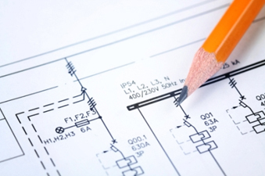
Введение
Принципиальные электрические схемы — это чертёж, показывающие полные электрические и магнитные и электромагнитные связи элементов объекта, а также параметры компонентов, составляющих объект, изображённый на чертеже
Однолинейная схема – это принципиальная схема, которые выполненная в упрощенном виде: все линии однофазных и трехфазных сетей, изображаются одной линией

Slide 3
Целевая аудитория
Целевой аудиторией АС являются компании занимающиеся: транспортом электроэнергии и её поставке конечным потребителям.

Slide 4
Актуальность проекта
В данный момент, инженеры, производящие построение электрических схем, или не используя автоматизированные средства построения, или используют графические редакторы общего назначения, в которых модель электросети никак не связана с графическим представлением.
Такие решения обладающие рядом недостатков:
Отсутствие связи с моделью
Проблематичность доработки и изменения схем, по причине использования бумажных носителях.
Отсутствие возможности интерактивного анализа схемы по ряду критериев

Slide 5
Аналоги
 | Интеграция с 1С | Интеграция с Гис подсистемой | Отображение диспетчерской информации | Удобство использования | Веб оещение
Разрабатываемый продукт | + | + | + | +- | -
Visio | - | - | - | + | -
Autocad Electro | - | - | - | + | -
Форга-Энерго | - | + | + | + | +

Slide 6
Цель и назначение
Цель: создание подсистемы для построению однолинейных принципиальных схем, расширяющий функционал 1С конфигурации
Назначение:
Расширение функционала платформы 1С конфигурации
Повышение удобства работы сотрудников компании.
Оптимизация производственных процессов.
Повышение скорости и качества построения однолинейных принципиальных схем
Интерактивное отображение информации

Slide 7
Задачи
Создание и визуализация принципиальных схем
Связывание элементов схемы с имеющейся моделью
Ассоциация объекта схемы, с нанесённым объектом на карет
Просмотр индексов состояния и последствий отказа оборудования
Визуализация диспетчерской информации по оборудованию

Slide 8
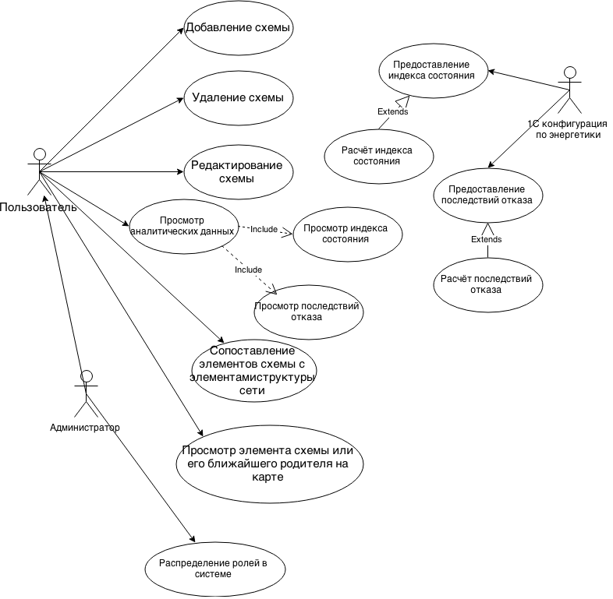
Диаграмма вариантов использования

Slide 9
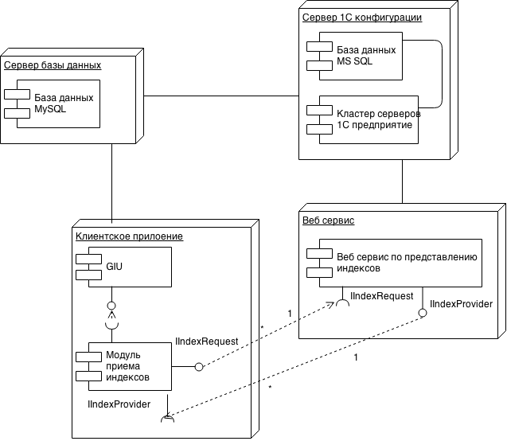
Диаграмма развёртывания

Slide 10
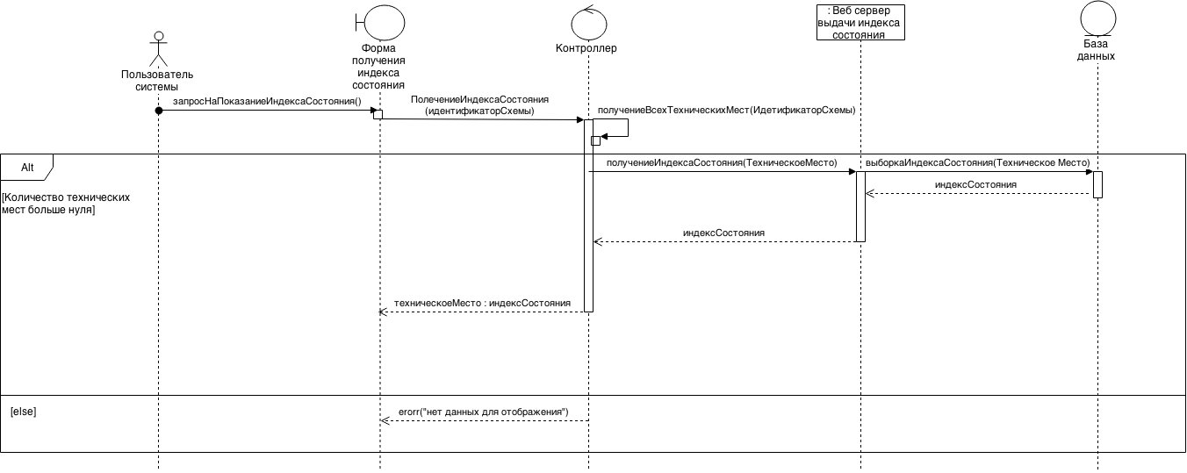
Диаграмма последовательности (получения индекса состояния)

Slide 11
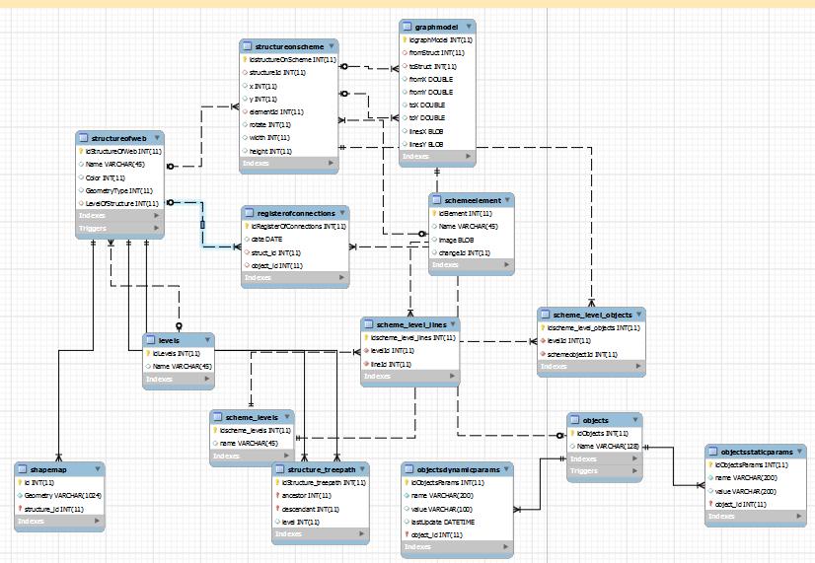
Модель базы данных

Slide 12
Входные данные
данные о структуре сети
объектах паспортизации
графическое представление элементов схем
значение последствий отказа
индекса состояния
расположение графических элементов на схеме
название схем

Slide 13
Выходные данные
справочная информация о установленных объектах паспортизации на данном техническом месте
однолинейная принципиальная схема

Slide 14
Требования к аппаратному и программному обеспечению
Сервер
ОС MS Windows Server 2008 и выше
База данных MySQL
Четырёх ядерный ЦП с мин частотой 1.1Гц
8Гб ОЗУ
10 Гб свободного места

Slide 15
Требования к аппаратному и программному обеспечению
Клиент
ОС MS Windows XP и выше
ЦП с частотой 1.5 и выше
2Гб ОЗУ
500 Мб свободного места
Дискретная видеокарта с 1Гб памяти
Устройства ввода

Slide 16
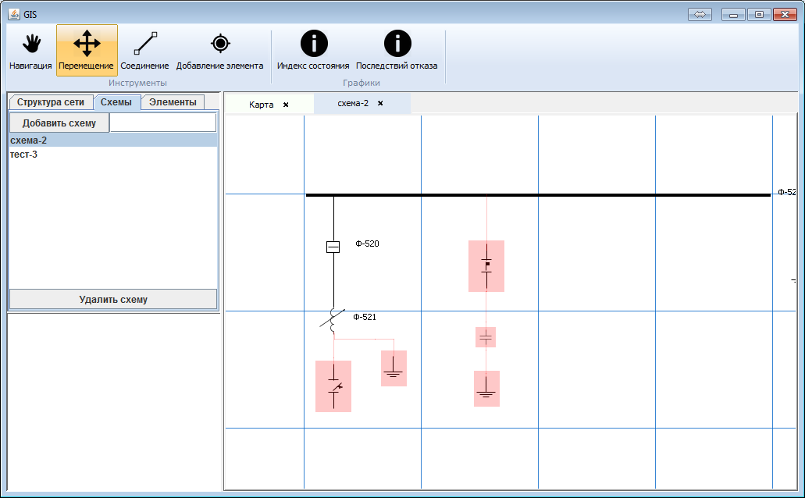
Рабочий проект
Около 4 тыс. строк кода
56 классов
10 пакетов
296 методов
2 подсистем

Slide 17





Средства разработки

Slide 18
Заключение
В результате прохождения производственной практики была создана АС для построения однолинейных принципиальных схем
В дальнейшем планируется расширение функционала.

Slide 19
Демонстрация продукта

